Slide 1
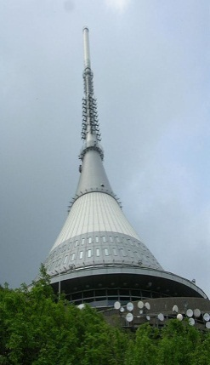
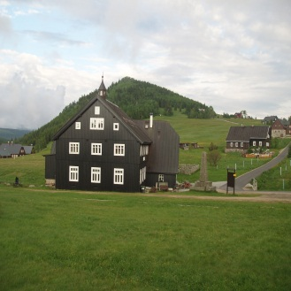
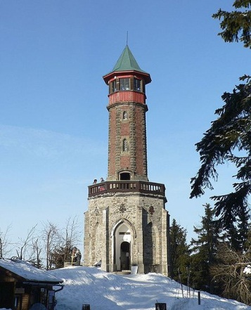
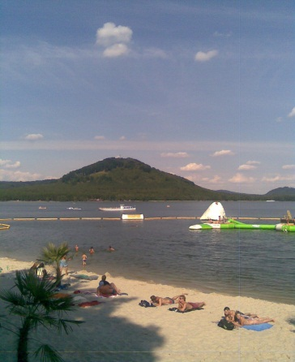
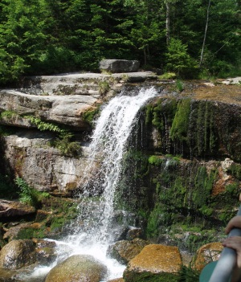
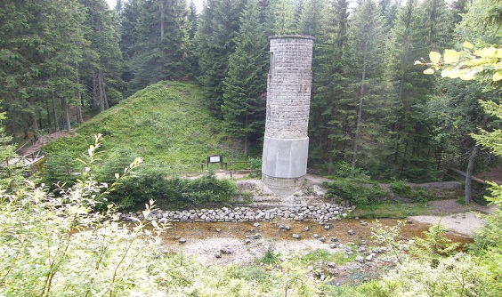
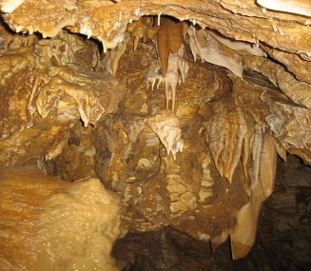
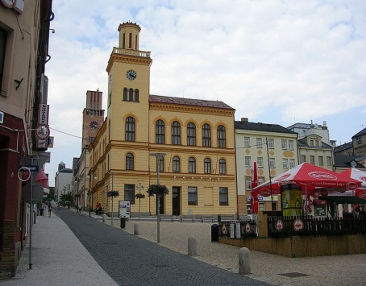
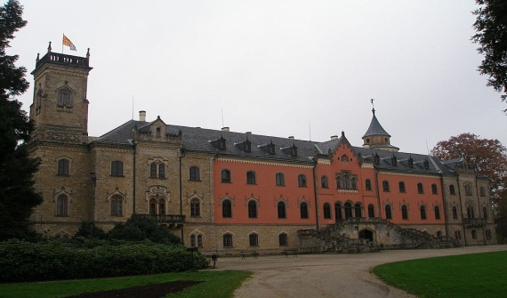
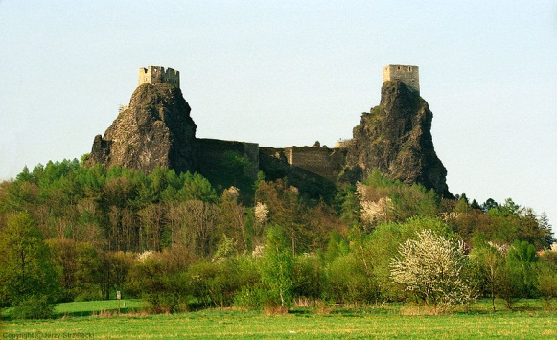
Pozorně čti a doplň správné písmenko.
Obr.02
Obr.01
Obr.03
Obr.10
Obr.04
Obr.05
Obr.08
Obr.07
Obr.06
Obr.09

Slide 2
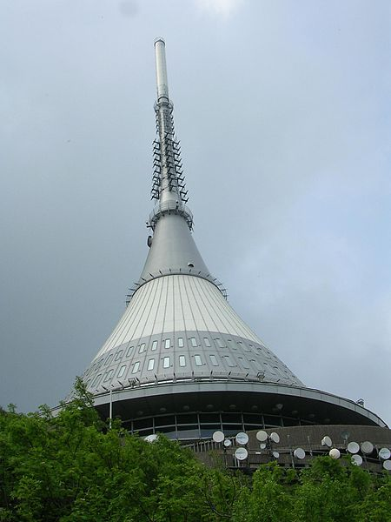
J
L
j
l
Obr.01
Na _eštěd můžeme vyjet _anovkou.

Slide 3
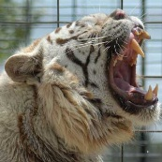
J
L
j
l
Obr.01
Na Ještěd můžeme vyjet lanovkou.
Obr.11

Slide 4
B
S
b
s
Obr.02
Hora _ukovec je vyhaslá _opka.

Slide 5
B
S
b
s
Obr.02
Hora Bukovec je vyhaslá sopka.
Obr.11

Slide 6
Š
R
š
r
Obr.03
Rozhlednu _těpánku začal stavět
kníže _ohan

Slide 7
Š
R
š
r
Obr.03
Rozhlednu Štěpánku začal stavět
kníže Rohan
Obr.11

Slide 8
J
J
j
j
Obr.04
_edlová je říčka v _izerských horách u Josefova Dolu.

Slide 9
J
J
j
j
Obr.04
Jedlová je říčka v Jizerských horách u Josefova Dolu.
Obr.11

Slide 10
P
B
p
b
Obr.05
_rotržená přehrada byla přehrada na říčce _ílá Desná.

Slide 11
P
B
p
b
Obr.05
Protržená přehrada byla přehrada na říčce Bílá Desná.
Obr.11

Slide 12
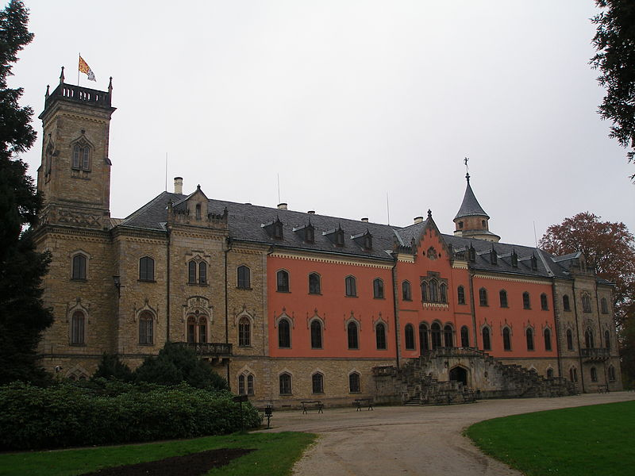
S
N
s
n
Obr.06
Zámek _ychrov známe z pohádky _esmrtelná teta.

Slide 13
S
N
s
n
Obr.06
Zámek Sychrov známe z pohádky Nesmrtelná teta.
Obr.11

Slide 14
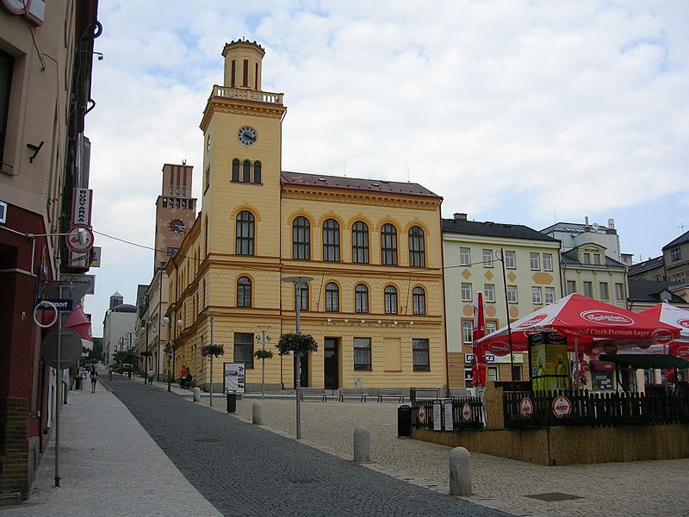
J
N
j
n
Obr.07
Město _ablonec nad _isou je proslulé výrobou bižuterie.

Slide 15
J
N
j
n
Obr.07
Město Jablonec nad Nisou je proslulé výrobou bižuterie.
Obr.11

Slide 16
B
J
b
j
Obr.08
_ozkovské dolomitové _eskyně byly objeveny v roce 1947.

Slide 17
B
J
b
j
Obr.08
Bozkovské dolomitové jeskyně byly objeveny v roce 1947.
Obr.11

Slide 18
T
Č
t
č
Obr.09
Zříceninu hradu _rosky najdeme v _eském ráji.

Slide 19
T
Č
t
č
Obr.09
Zříceninu hradu Trosky najdeme v Českém ráji.
Obr.11

Slide 20
M
L
m
l
Obr.10
_áchovo jezero je největší rybník v _ibereckém kraji.

Slide 21
M
L
m
l
Obr.10
Máchovo jezero je největší rybník v Libereckém kraji.
Obr.11

Slide 22
Zkus to teď sám.
_oskovské _eskyně
_rotržená _řehrada
_ílá _esná
_íčka _edlová
_izerské _ory
_ozhledna _těpánka
_níže _ohan
_ora _ukovec
_eštěd
_ablonec nad _isou
_osefův _ůl
_áchovo _ezero
_iberecký _raj
_řícenina hradu _rosky
_eský _áj
_ámek _ychrov

Slide 23
Zkus to teď sám.
Boskovské jeskyně
Protržená přehrada
Bílá Desná
říčka Jedlová
Jizerské hory
rozhledna Štěpánka
kníže Rohan
hora Bukovec
Ještěd
Jablonec nad Nisou
Josefův Důl
Máchovo jezero
Liberecký kraj
zřícenina hradu Trosky
Český ráj
zámek Sychrov

